Slide 1
Om bruk av kunstig intelligens i staten
Undersøkelse blant Juristforbundets medlemmer i staten
Juni 2025

Slide 2
Innhold
Side:
Bakgrunn og formål 3
Metode 4
Oppsummering 5
Bruk av KI i virksomheten 7
Egen bruk av KI 10
Opplæring 13
Holdninger til bruk av KI 17
Bekymringer rundt implementering av KI 18

Slide 3
Bakgrunn og formål
Kunstig intelligens er i rask utvikling, og regjeringen har som mål at 80 % av statlige virksomheter skal ta i bruk KI i løpet av 2025. Men hvordan ser virkeligheten ut for jurister i staten?
Juristforbundet ønsker med denne undersøkelsen å kartlegge i hvilken grad man selv - og virksomheten bruker KI, om man har fått tilstrekkelig opplæring og veiledning og om det er konkrete utfordringer man opplever med implementering av disse verktøyene.

Slide 4
Metode
Undersøkelsen ble distribuert via e-post til alle medlemmer i staten. E-posten inneholdt en personlig lenke til undersøkelsen som kunne besvares på pc eller mobil. En lenke til undersøkelsen ble også distribuert i en e-post direkte fra seksjonsleder.
Alle 8758 medlemmer fikk tilsendt undersøkelsen. Av disse var 105 sykmeldt/i permisjon/på ferie o.l i perioden.
Vi fikk svar fra 1783 medlemmer, dvs. en oppslutning på 21%.
Sammensetningen av de som har svart er god, med blant annet en kjønnsfordeling som representerer medlemsmassen godt. Aldersfordelingen er også ganske god, men med noen flere svar fra de over 50 år enn det er i medlemsmassen for øvrig.
Undersøkelsen ble gjennomført i perioden 29. april – 19. mai, 2025.

Slide 5
Kort oppsummering
Lite systematisk bruk av KI i virksomhetene
Medlemmene opplever at det er lite systematisk bruk av KI i deres virksomhet. 4 av 10 oppgir at virksomheten i noen grad har tatt i bruk KI, men det er også mange som ikke kjenner til om dette er tatt i bruk i deres virksomhet.
Det er store forskjeller mellom ulike virksomheter, både når det gjelder kjennskap til implementering i virksomheten og faktisk bruk.
De fleste har en jobb der det er aktuelt å benytte KI, men det er fortsatt moderat bruk
8 av 10 har en type arbeid der det er aktuelt å benytte KI.
2 av 3 benytter i realiteten ikke KI, men det er store forskjeller mellom virksomhetene.
4% bruker KI ofte, og 30% bruker det av og til.
Blant brukere er det flest som benytter KI til juridiske analyser og utredningsarbeid - for å finne og oppsummere rettskilder. Mange bruker det til tekstsammendrag, tekstforbedring og oversetting.
Halvparten har retningslinjer for bruk av KI
Nesten halvparten oppgir at virksomheten har etablert egne retningslinjer for bruk av KI, men mange kjenner ikke til dette og 29% svarer «vet ikke». Det er store forskjeller mellom virksomhetene når det gjelder kjennskap til om man har retningslinjer for bruk.

Slide 6
Kort oppsummering
Ikke tilstrekkelig opplæring
38% har blitt tilbudt opplæring eller veiledning i bruk av KI. Også på dette området er det store forskjeller mellom virksomheter. I enkelte etater er det nesten ingen som har fått opplæring.
Av de som har fått opplæring er det 13% som opplever den som tilstrekkelig og 18% som opplever at den har gjort dem tryggere på bruken.
De fleste er positive til bruk av KI, men trenger mer kompetanse
84% er positive til at KI tas i bruk i sin virksomhet.
3 av 4 mener KI kan gi en mer effektiv arbeidshverdag og 2 av 3 tror det kan fjerne en del av de kjedelige arbeidsoppgavene.
Rundt halvparten er enig/noe enig i at de har den nødvendige kompetansen til å vurdere rettssikkerhetsmessige og etiske utfordringer ved bruk av KI.
Det er en rekke bekymringer rundt implementering av KI
Mange har bekymringer rundt implementering av KI; 3 av 4 er bekymret for manglende kildekritikk ved bruk. I tillegg mener mange det er rettssikkerhetsmessige utfordringer, og over halvparten har bekymringer rundt personvern, manglende opplæring, etiske problemstillinger og kontroll av resultat.

Slide 7
Bruk av KI

Slide 8
Lite systematisk bruk av KI i virksomhetene
Kun 2% oppgir at virksomheten «i stor grad» har tatt i bruk KI. Rundt halvparten oppgir at virksomheten «i liten grad» har tatt i bruk KI.
Har din virksomhet tatt i bruk KI i oppgaveløsningen?
Tall i %
Kun 2% oppgir at virksomheten «i stor grad» har tatt i bruk KI. 40% oppgir «i noen grad».
Det er store forskjeller mellom ulike virksomheter, og vi ser at f.eks Skatteetaten er blant de som i størst grad har tatt i bruk KI, mens det i Politietaten er få.
%

Slide 9
De fleste har en jobb der det er aktuelt å bruke KI
8 av 10 har en type arbeid der det er aktuelt å benytte KI.
Har du en type arbeid der det er/kan være aktuelt å benytte KI?
Tall i %
8 av 10 har en type arbeid der det er aktuelt å benytte KI. 14% er usikre og svarer «vet ikke»
Flest usikre er det i Politietaten.
%

Slide 10
2 av 3 benytter ikke selv KI på jobb
Det er lite systematisk bruk av KI, og 66% oppgir at de sjelden eller aldri benytter KI på jobb. Det er store forskjeller mellom virksomhetene
Bruker du selv KI som en del av din oppgavehåndtering på jobben?
Tall i %
Det er lite systematisk bruk av KI; 4% bruker det ofte, og 30% bruker det av og til.
2 av 3 benytter i realiteten ikke KI.
I Politietaten og hos Statsforvalteren er det f.eks svært mange ikke-brukere.
66%
bruker sjelden KI på jobb
%

Slide 11
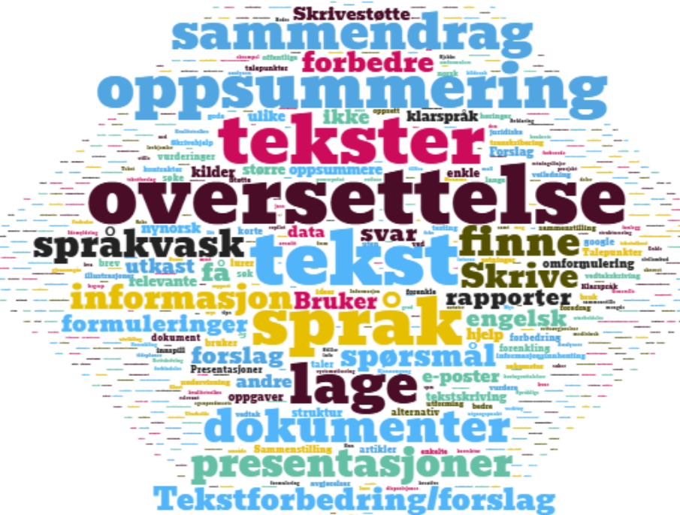
KI brukes mest til tekstanalyser, tekstforbedringer og sammendrag
42% benytter KI til juridiske analyser og utredningsarbeid: for å finne og oppsummere rettskilder - til tekstsammendrag, tekstforbedring og oversetting.
Hva bruker du KI til i den oppgaveløsning på jobben? Tall i %
%

Slide 12
Halvparten har retningslinjer for bruk av KI
Nesten halvparten oppgir at virksomheten har etablert egne retningslinjer for bruk av KI. 29% vet ikke.
Har din virksomhet etablert egne retningslinjer eller lignende for bruk av KI i oppgaveløsningen? Tall i %
Nesten halvparten oppgir at virksomheten har etablert egne retningslinjer for bruk av KI. 29% svarer vet ikke.
Det er store forskjeller mellom virksomheter og vi ser at det f.eks i Politietaten er få som kjenner til om virksomheten har retningslinjer for bruk av KI.
%

Slide 13
Opplæring

Slide 14
Nesten 4 av 10 har fått opplæring i bruk av KI
38% har blitt tilbudt opplæring eller veiledning i bruk av KI. De som har fått opplæring, bruker KI oftere
Har du blitt tilbudt opplæring eller veiledning i bruk av KI i din virksomhet? Tall i %
38% har blitt tilbud opplæring eller veiledning i bruk av KI.
51% av de som har fått opplæring bruker KI ofte eller av og til, vs. 22% for de som ikke har fått opplæring.
Flere ledere enn saksbehandlere har fått opplæring.
Det er store forskjeller mellom virksomhetene og vi ser at det f.eks i Politietaten er svært få som har fått opplæring.
%

Slide 15
Opplæringen har ikke vært tilstrekkelig
Av de som har fått opplæring er det kun 13% som opplever den som tilstrekkelig. Halvparten mener den «i noen grad» er tilstrekkelig.
I hvilken grad opplever du denne opplæringen som tilstrekkelig? De som har blitt tilbud opplæring Tall i %
Av de som har fått opplæring er det halvparten som «i noen grad» opplever den som tilstrekkelig.
1 av 4 opplever den «i liten grad» tilstrekkelig.
Det er særlig mange blant saksbehandlere – og i juridiske støttefunksjoner som opplever den som utilstrekkelig.
%

Slide 16
Opplæringen har i moderat grad bidratt til å gjøre en tryggere på bruk av KI
Av de som har fått opplæring er det halvparten som «i noen grad» opplever at den har gjort dem tryggere på bruken
I hvilken grad opplever du denne opplæringen har gjort deg tryggere på bruk av KI? De som har blitt tilbud opplæring Tall i %
Av de som har fått opplæring er det halvparten som «i noen grad» opplever at opplæringen har gjort dem tryggere på bruk av KI.
Mange saksbehandlere – og i juridiske støttefunksjoner opplever «i liten grad» at den har gjort dem tryggere.
%

Slide 17
Holdninger til KI

Slide 18
De fleste er positive til bruk av KI, men trenger mer kompetanse
84% er positive til at KI tas i bruk i sin virksomhet, mens 52% er enig i at de har den nødvendige kompetansen til å vurdere rettssikkerhetsmessige og etiske utfordringer ved bruk av KI
Hvor enig eller uenig er du i følgende påstander…? Andelen som svarer «enig» eller «noe enig» på en 5-punkts skala. Tall i %
%

Slide 19
Det er en rekke bekymringer knyttet til implementering av KI
3 av 4 er bekymret for manglende kildekritikk ved bruk av KI. Mange er også bekymret for rettssikkerhets-messige utfordringer, personvern, manglende opplæring, etiske problemstillinger og kontroll av resultat
Er det noe du er bekymret for når det gjelder implementering av KI i din virksomhet? Tall i %
%

Slide 20
Andre tilbakemeldinger
Andre tilbakemeldinger om KI? Utvalgte «typiske» sitater fra fritekstsvar
«Utfordringen er at vi ikke har et eget KI-verktøy som vi kan bruke på informasjon som ikke er offentlig. Vi kan kun bruke det på offentlig informasjon, fordi vi ikke har et eget "lukket" system»
«KI gir ofte uriktige svar, som man må oppdage selv. Det er en mulighet for at dette kan være en stor feilkilde dersom man bruker det ukritisk»
«KI fungerer som et støtteverktøy, men krever god evne til kildevurdering, egenkompetanse og kildekritikk»
«KI er fint som hjelp, som grovsjekk/kommer på riktig spor og til hjelp mht å forbedre tekst. Jeg synes derimot KI ikke strekker til mht de krevende juridiske vurderingene som gjøres i sakene jeg jobber med»
«KI er et fantastisk verktøy, men 80% er en helt meningsløs målestokk, det sentrale må være at vi bruker KI godt der det kan brukes. Og det forutsetter bedre IT løsninger»
«Bruker KI til å planlegge større møter og fagseminarer. Det effektiviserer arbeidet betydelig»
«Ja, det er på høy tid Staten tar mer samlede og koordinerte skritt for å bruke KI!»
«Jeg gleder meg til den dagen KI virkelig kan bidra med sammenfatning av rettskilder, feks til straffeutmåling»
«Jeg har ikke noe tro på at KI kan erstatte menneskelige juridiske vurderinger, men KI kan kanskje brukes til å f.eks. sende ut automatiske svar på mottatt»

